Slide 1
Contexte et enjeux de l’Alimentation durable
« Alimentation durable = nourrir les Hommes,
en quantité et en qualité, aujourd’hui et demain, dans le respect de l’environnement »
Evénement du Comité francilien, TEDDIF- Alimentation et Economie circulaire – 15 octobre 2019
Valérie PLET, Chargée de mission Economie circulaire
ADEME Ile-de-France

Slide 2











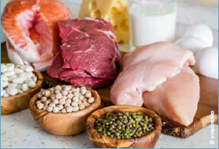


Stratégie alimentation durable
3 domaines d’action pour l’ADEME
Produire et distribuer des aliments à faible impact
Ex : pratiques agricoles, éco-conception, efficience énergétique dans les Industries Agro-Alimentaires, logistique…
Modifier les habitudes et pratiques alimentaires
Ex : régimes alimentaires (équilibre végétal/animal), saisonnalité
Réduire drastiquement les pertes et gaspillages
Ex : mise en place de diagnostic, glanage, don aux associations, gestion des portions…

Slide 3
Définition
« Alimentation durable = nourrir les êtres humains,
en quantité et en qualité, aujourd’hui et demain, dans le respect de l’environnement »
❶ Sécurité alimentaire
❼ Capacité des générations futures à produire
❷ Impacts environnementaux réduits, préservation des ressources naturelles
❻ Attentes sociales et culturelles
❸ Respect du vivant
❹ Accessible économiquement et rémunératrice
❺ Qualité nutritionnelle et sanitaire

Slide 4
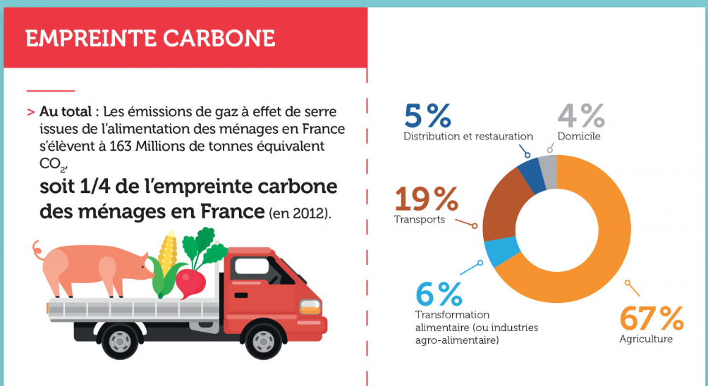
Empreinte carbone de notre alimentation
Source Etude SOLAGRO Janv 2019: « L’empreinte énergétique et carbone de l’alimentation en France »
1er - Le mode de production agricole (privilégier l’agro-écologie, etc.)
2ème - Le transport : optimisation logistique et le mode de transport sont aussi voire plus importants que les distances parcourues (circuit court = 1 intermédiaire maxi, circuit de proximité = de 50 à 150 km) – cf Avis de l’ADEME :https://www.ademe.fr/avis-lademe-alimentation-circuits-courts-proximite

Slide 5
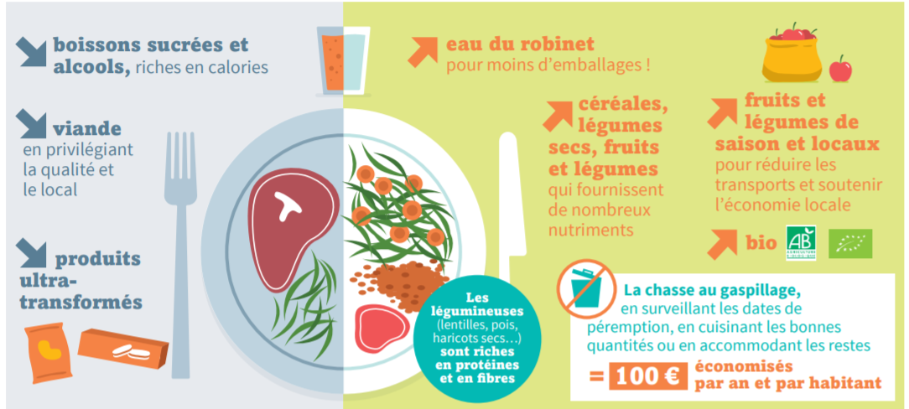
Illustration « Des repas meilleurs pour la santé et pour l’environnement »

Slide 6
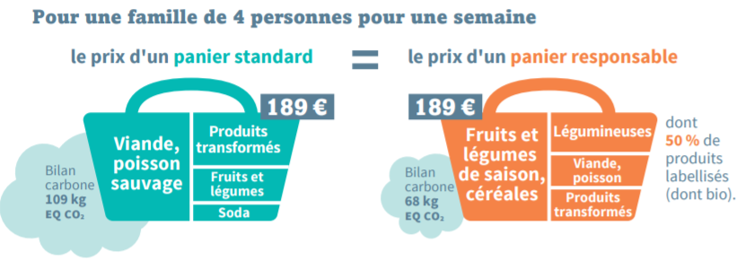
Illustration «Mieux manger ne coûte pas forcément plus cher »
Source : Infographie ADEME – Santé publique France, janvier 2019 :
https://www.ademe.fr/comment-manger-mieux-depenser-plus
https://www.wwf.fr/sites/default/files/doc-2017-11/171109_rapport_vers_une_alimentation_bas_carbone_saine_abordable.pdf

Slide 7
Autres Impacts environnementaux (1/2)
Préservation des sols
  Sols fertiles = ressources limitée et fragile
  Pratiques agricoles peuvent dégrader sol
  (ex : tassement, rotations, intrants)
  Limiter perte de matières organiques avec pratiques adaptées (amendement avec compost)
Leviers (ex) :
  Limiter l’artificialisation des sols (rôle des collectivités)
  allongement rotations ; engrais organiques ; culture légumineuses ; inter-cultures et haies; cultures associées ; réduction travail sol ; agroforesterie ; gestion prairies
Chiffres-clé en France
1 département perdu/7ans
Sols = 25 % biodiversité mondiale
Carbone des sols > carbone biomasse + carbone atmosphère

Slide 8
Autres Impacts environnementaux (2/2)
Pertes et gaspillages alimentaires
  Concernent toute la chaîne alimentaire
  Boucle vertueuse : actions de lutte antigaspi permettent de faire économies réinvesties dans qualité
Leviers :
  Diagnostics / évolution des process
  Gestion des invendus
  Opérations collectives
Chiffres-clé en France
1/3 de la production est jetée soit 10 Mt/an
Au domicile : 30 kg/hab/an

Slide 9






Pour en savoir plus…
Boîte à outils ADEME Alimentation durable
Infographie « Mieux manger, moins gaspiller, moins polluer »:http://multimedia.ademe.fr/animations/alimentation/
Etude Solagro juin 2019 « Le Revers de notre assiette : Changer d’alimentation pour préserver notre santé et notre environnement »
https://solagro.org/images/imagesCK/files/publications/f85_le-revers-de-notre-assiette-web.pdf
Cahier de recommandations « Politiques publiques : pour une alimentation bénéfique à la santé de tous et au climat » Réseau Action Climat et Solagro – sept 2019

Slide 10
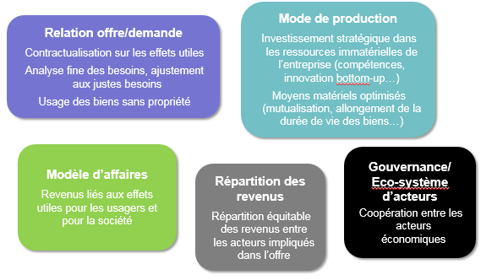
Atelier Recherche « Bien vivre alimentaire », IEEFC, lancé en janvier 2017
Membres actuels : ATEMIS (Laboratoire de recherche), ADEME, Directeur de l’Ecopôle Alimentaire d’Audruicq (Hauts de France), Le Labo de l’ESS, ergonomes, porteurs de projet…
Objectifs : échanger sur les difficultés rencontrées par les porteurs de projet, révéler les bénéfices d’un projet « Bien vivre alimentaire » et les intégrer au coût du projet, définir un référentiel qualifiant les projets…
Qu’est-ce-que l’EFC?
*EFC : Economie de la fonctionnalité et de la coopération
**IEEFC : Institut européen de l’économie de la fonctionnalité et de la coopération

Slide 11
Bénéfices d’un projet alimentaire territorial
Bénéfices environnementaux (via les pratiques agroécologiques)
Préserver la biodiversité sur le territoire
Préserver la fertilité des sols
Entretenir les paysages
Préserver les nappes phréatiques
Produire des aliments de saison, donc moins impactant sur l’environnement
Bénéfices sociaux
Amélioration de la santé humaine
Contribution au maintien et à la création d’emplois
Création et renforcement du lien social
Bénéfices pédagogiques
Accueil du grand public avec sensibilisation
Association partie prenante – lien entre l’agriculteur et le consommateur

